Slide 1
ШМО ЕМЦ-2019

Slide 2
Презентация открытых уроков ШМО естественно-математического цикла СОШ 42 2018-2019 гг

Slide 3
Выставка-конкурс работ учащихся 7-х классов «Юный картограф»

Slide 4
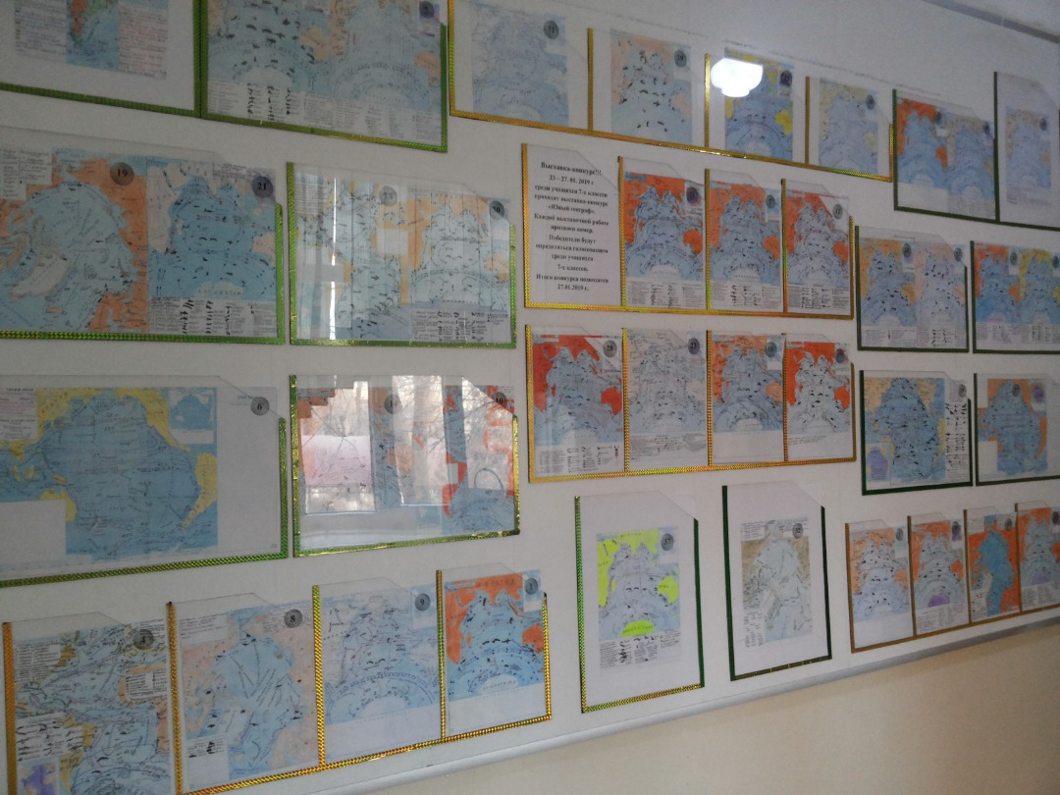
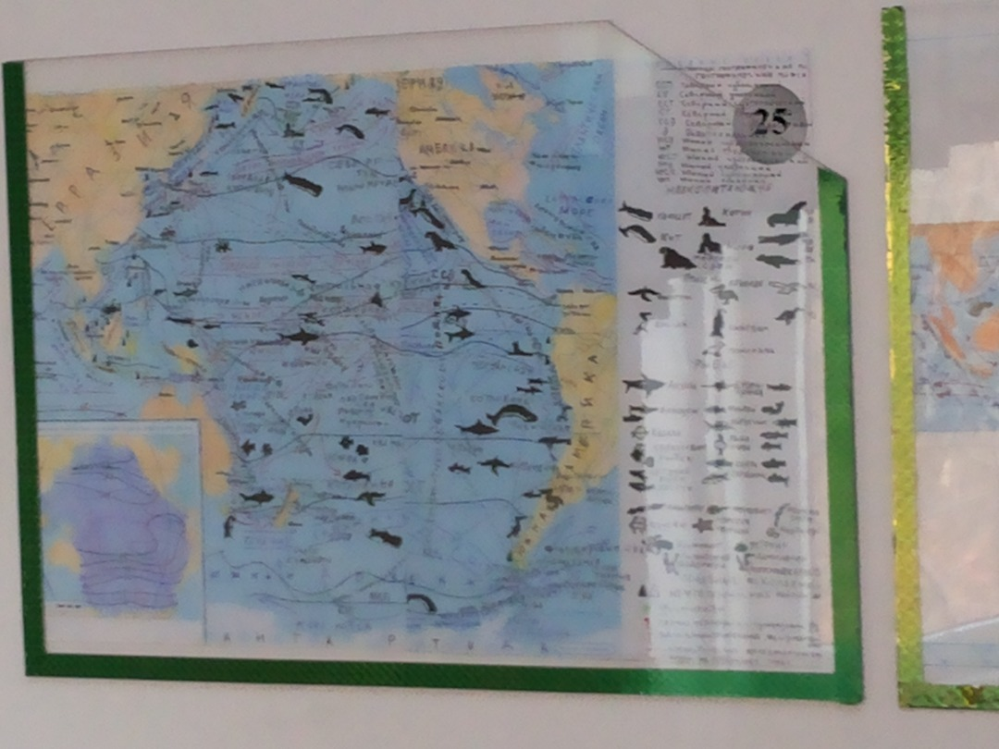

Slide 5
Открытие методического дня ШМО естественно-математических наук

Slide 7
На открытом уроке химии у Учителя Токтомамбетовой Анары Шариповны

Slide 8
На открытом уроке географии в 10 Е классе. Учитель – Байсалова Сакина Турусбековна

Slide 10
На уроке Физики в 8 классе. Урок ведет учитель Кебекова Гульнара Жумакадыровна

Slide 12
Открытый урок математики. Учитель – Саттарова Гульмайрам Абдинабиевна

Slide 15
На открытом уроке геометрии у учителя жумабековой Майрам Жумабековны

Slide 19
Благодарим за внимание!

